Slide 1
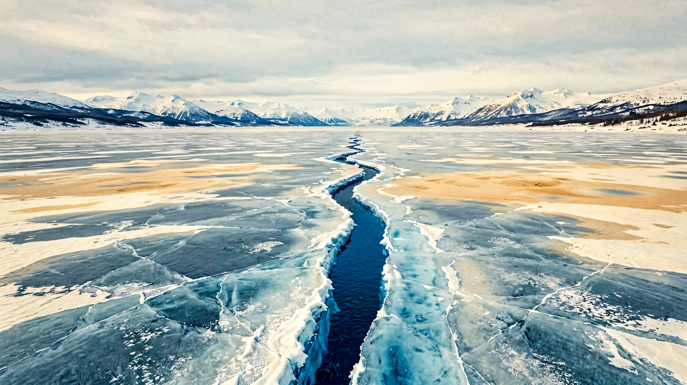
冬日
贝加尔湖
TRANSSIBERIAN WINTER EXPEDITION
8 days
· 7 nights
○ 贝加尔湖 · 伊尔库茨克

Slide 2
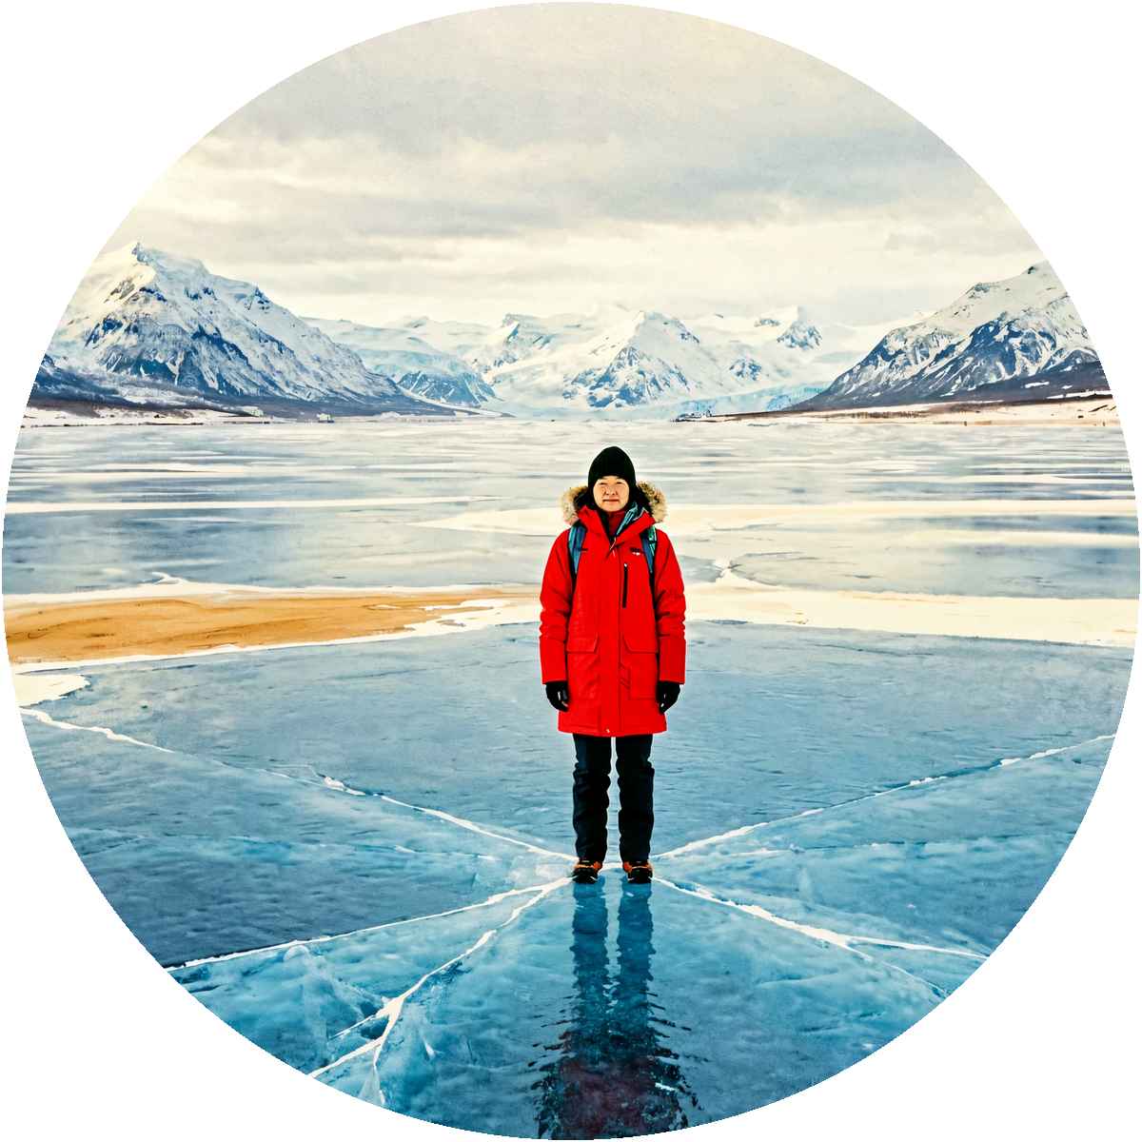
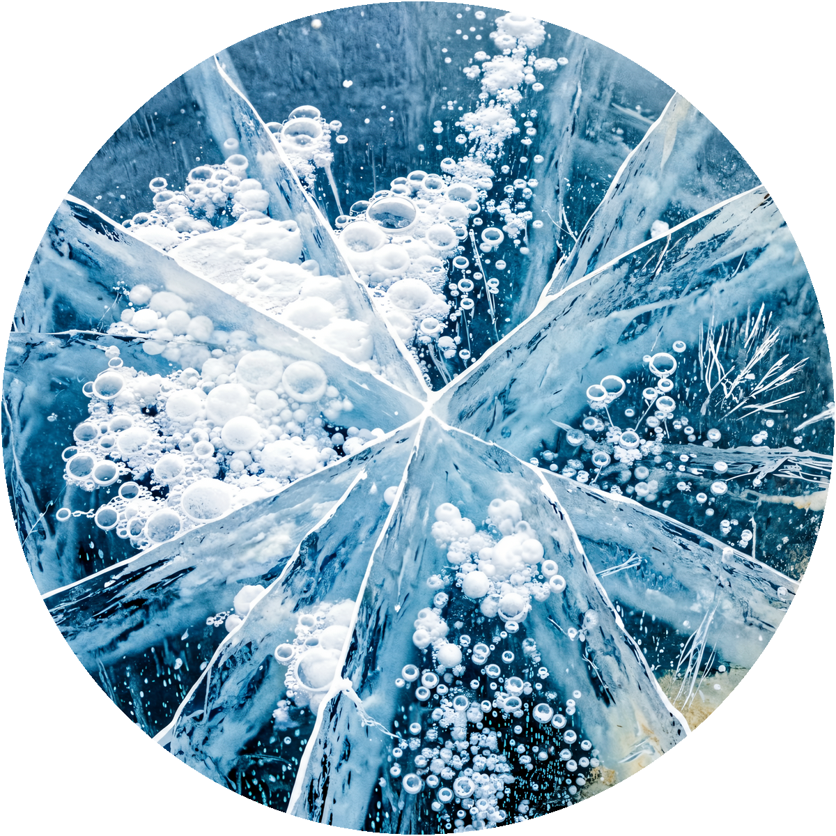
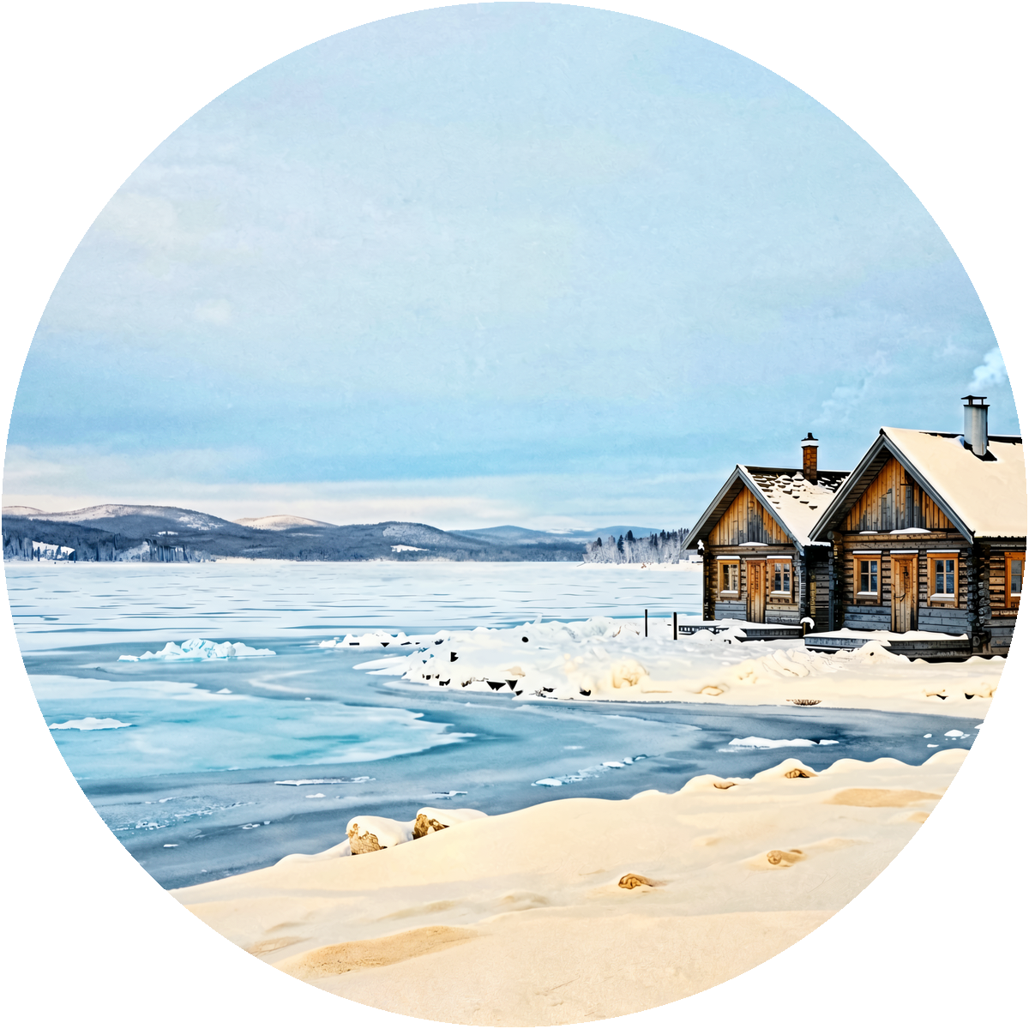
Day 1
初见蓝冰
抵达湖岸后先放慢脚步，适应寒冷，也适应眼前一望无际的蓝。
BLUE ICE
FIRST STEP
LAKESIDE
机场集合
01
湖面上的每一道裂纹，都像一张正在展开的地图。
08:30
前往奥利洪岛
11:00
湖畔日落
14:30
入住木屋
18:00

Slide 3
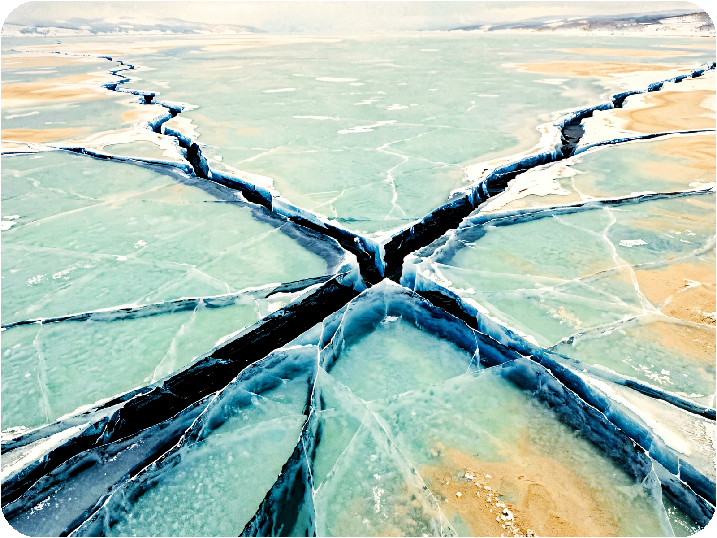
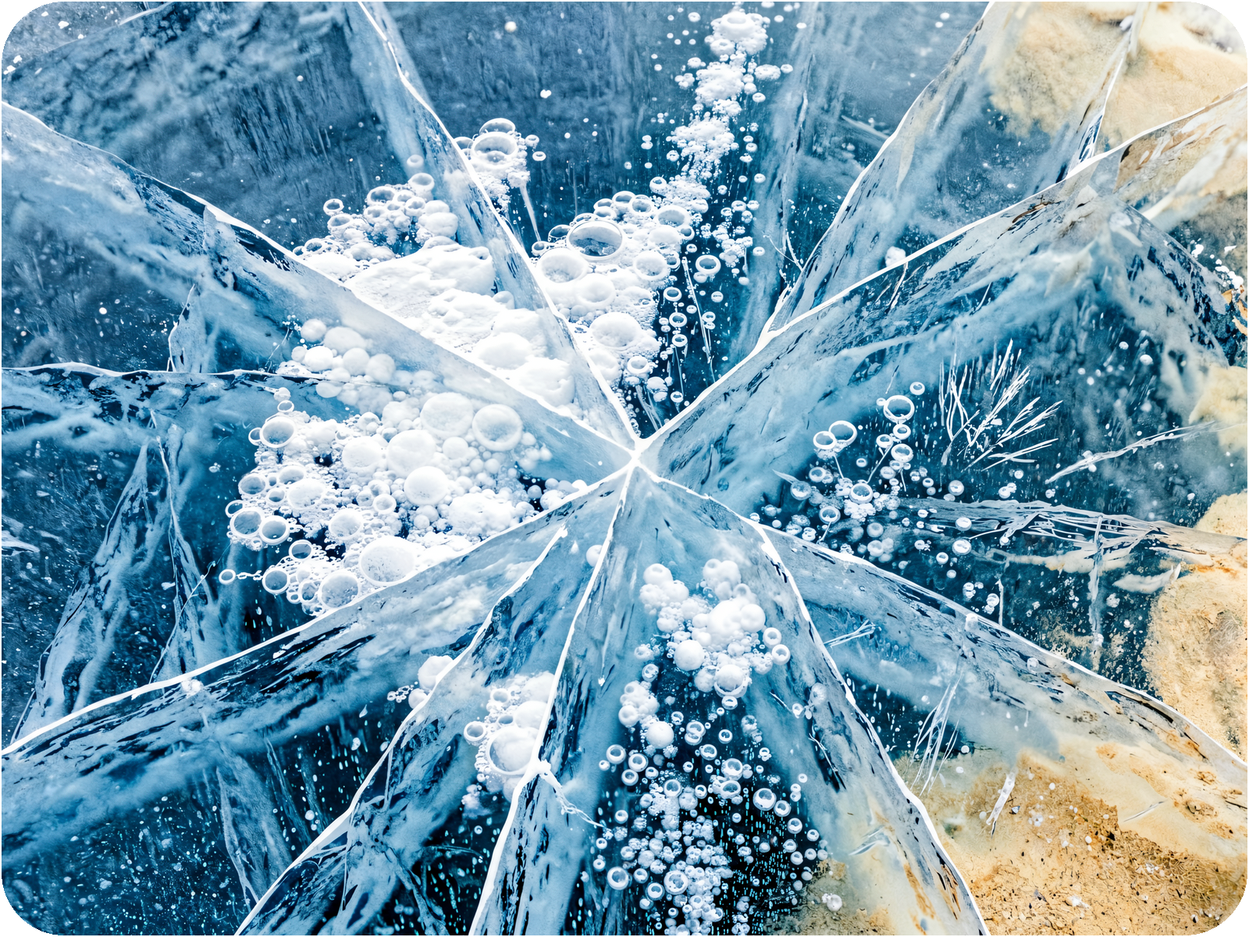
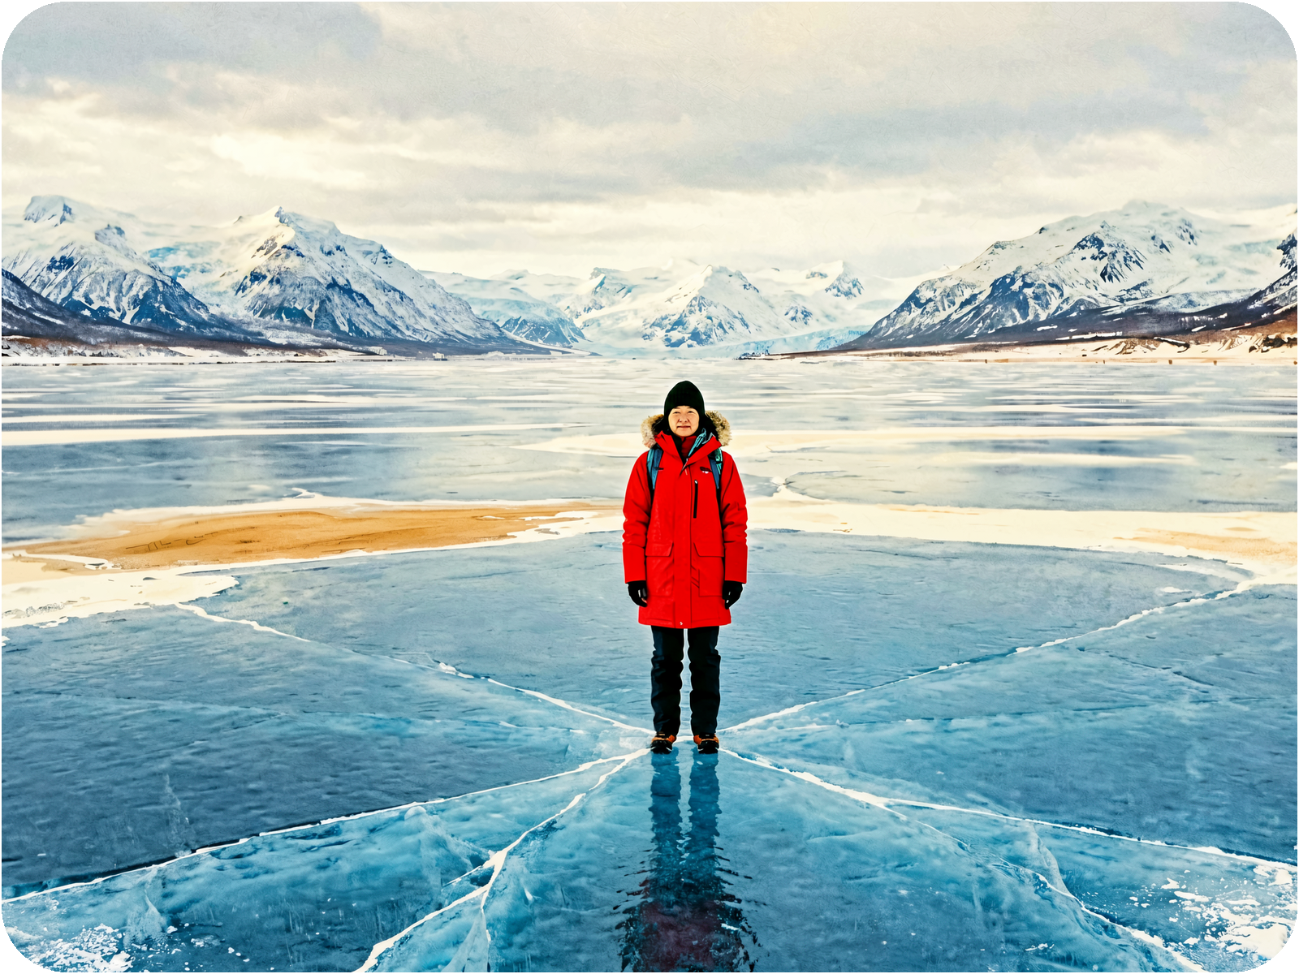
02 · ICE LANGUAGE
Day 2
读懂冰的语言
裂纹
气泡
潮汐
清晨的低角度光线让冰层结构更清晰。用脚步丈量，也用镜头记录。
裂缝
冰纹
远行

Slide 4
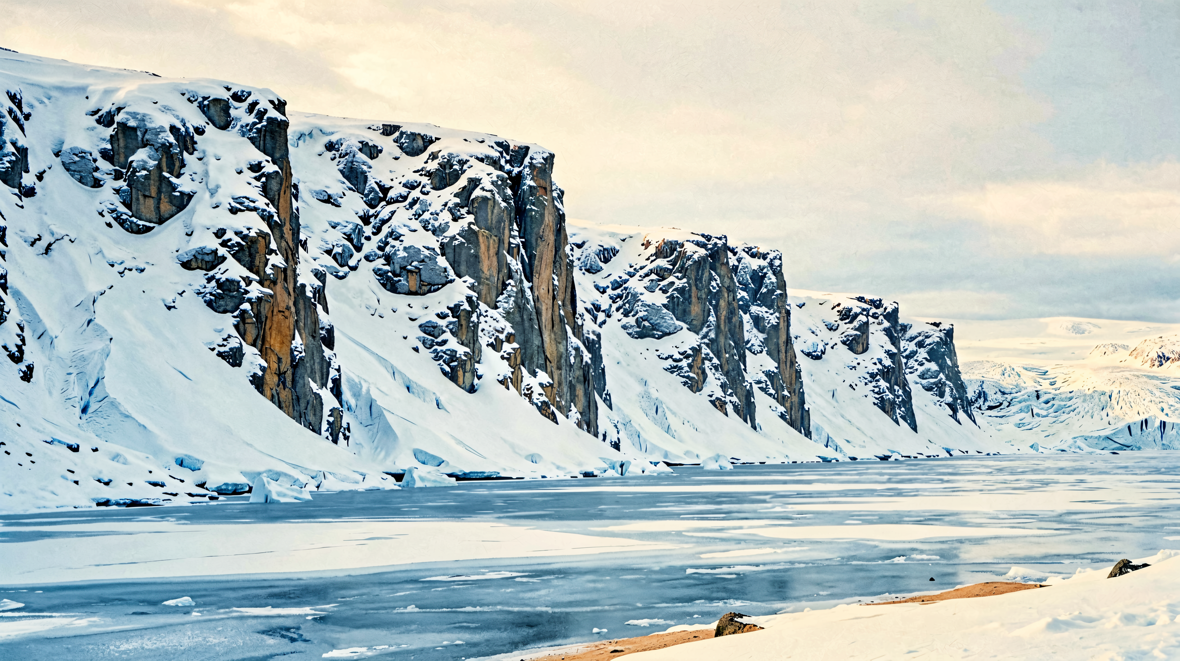
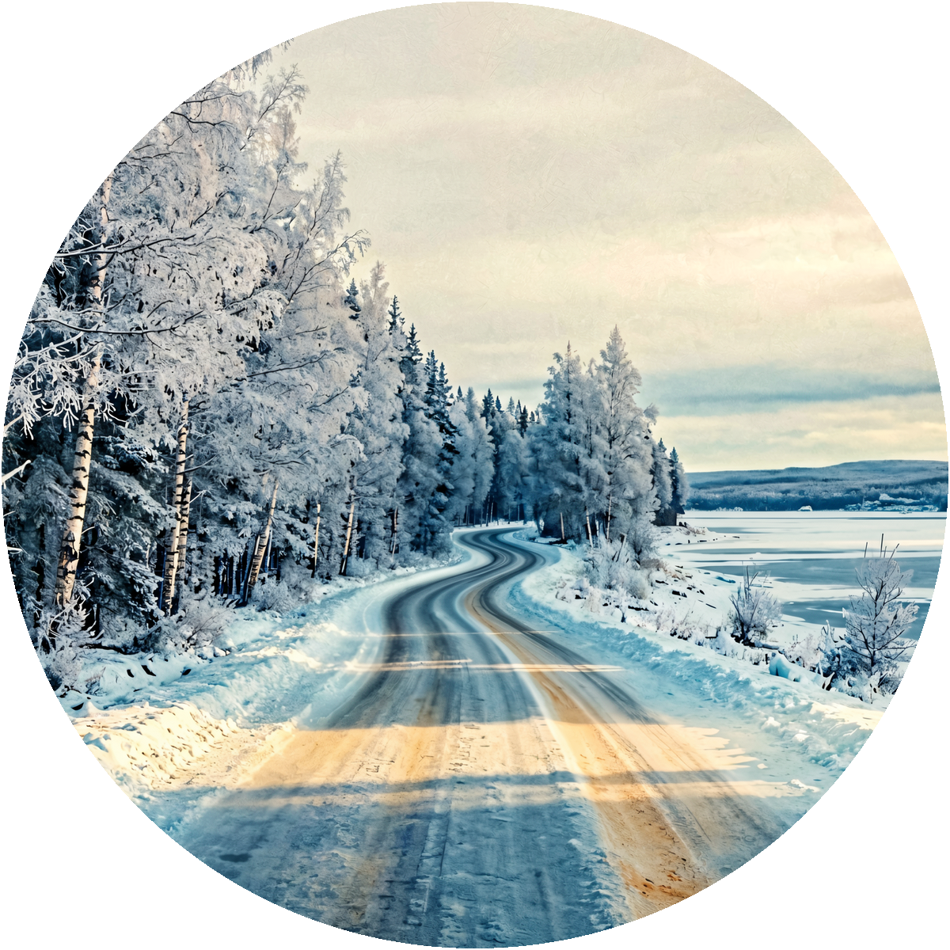
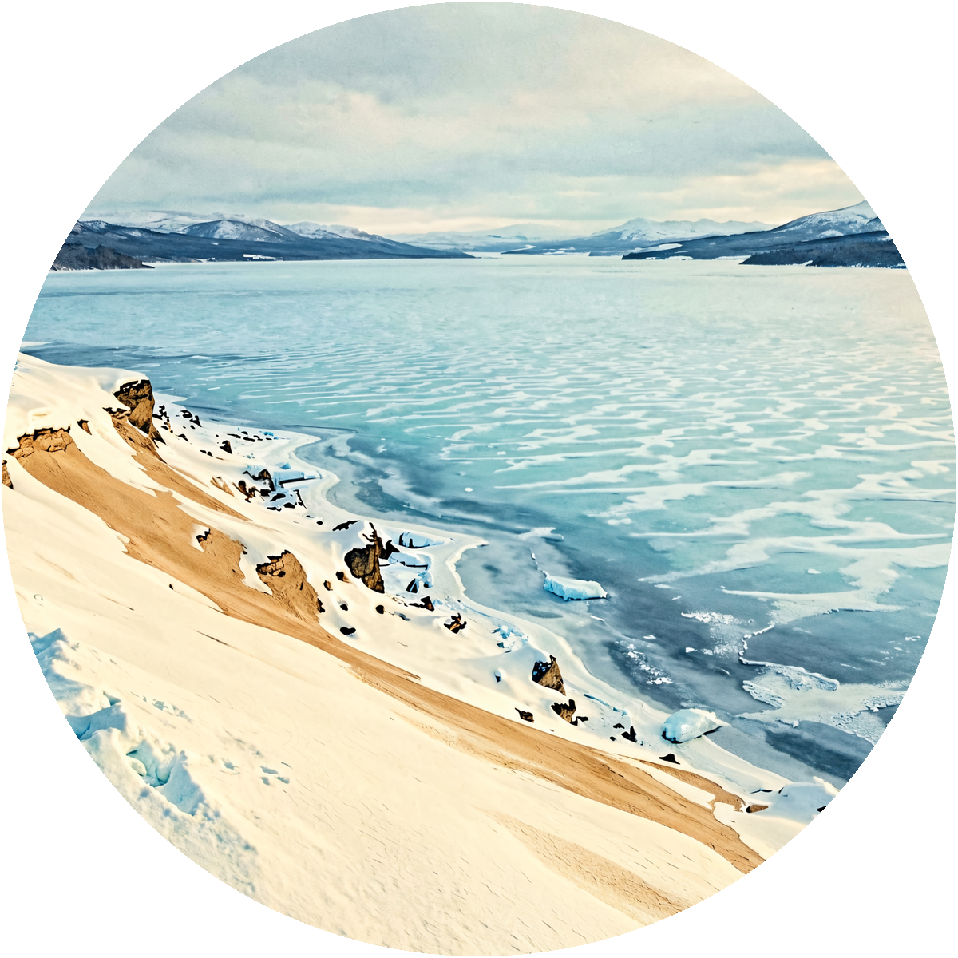
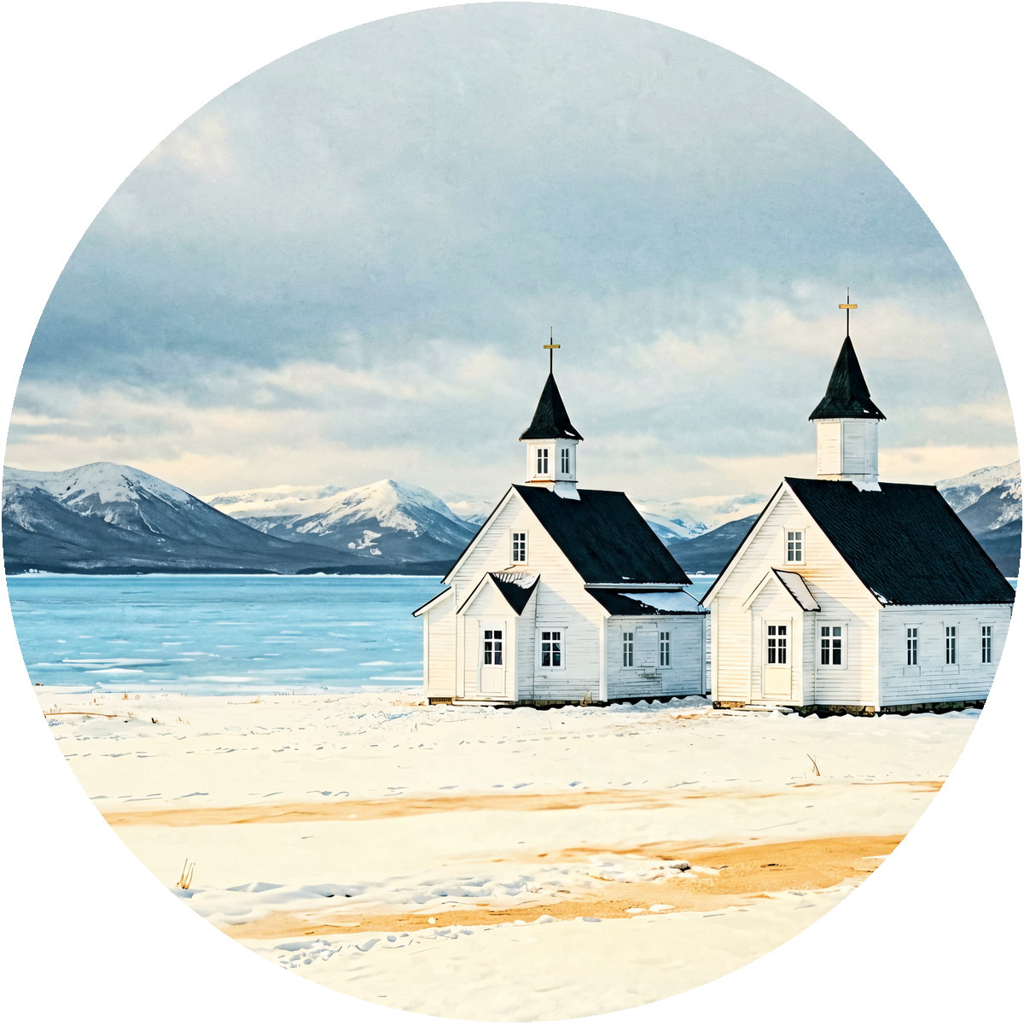
沿湖而行
胡日尔村
08:30
合波角
11:00
三兄弟岩
14:30
萨满柱
18:00
NORTH ROUTE
风把积雪雕成流线，湖岸岩壁则记录更久远的时间。
Day 3
北线 · 岩壁与村落

Slide 5
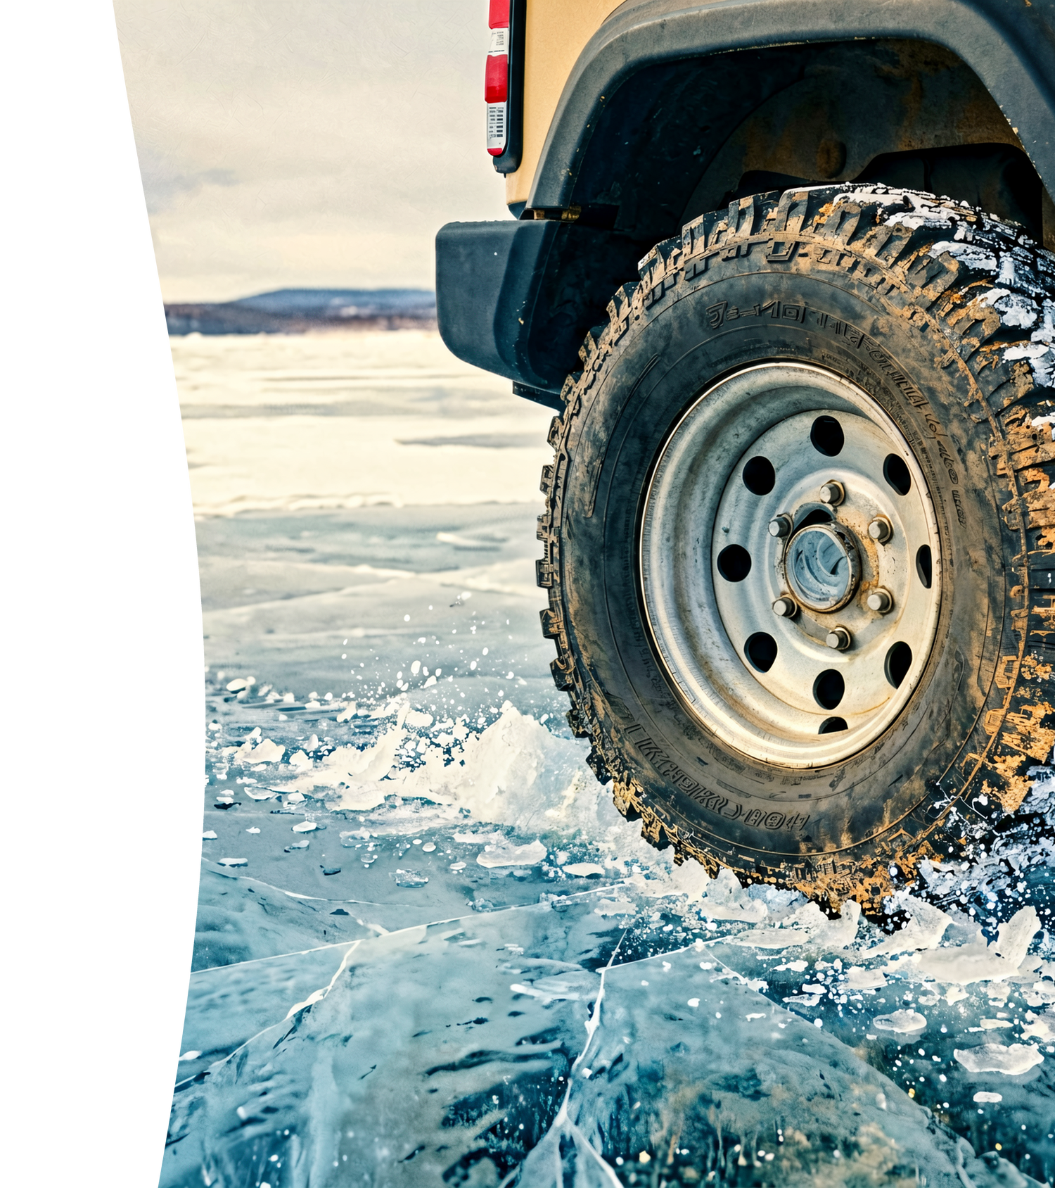
冰面公路
在正式开放的冰道上，驶向湖心更辽阔的蓝。
ICE ROAD · DAY 4
出发前确认
01
检查保暖与应急装备
02
向当地向导确认冰况
03
仅沿开放标记路线行驶
04
停车时保持安全车距
Day 4
−21°C
今日体感
04
建议车速 20–30 km/h · 日落 17:42

Slide 6
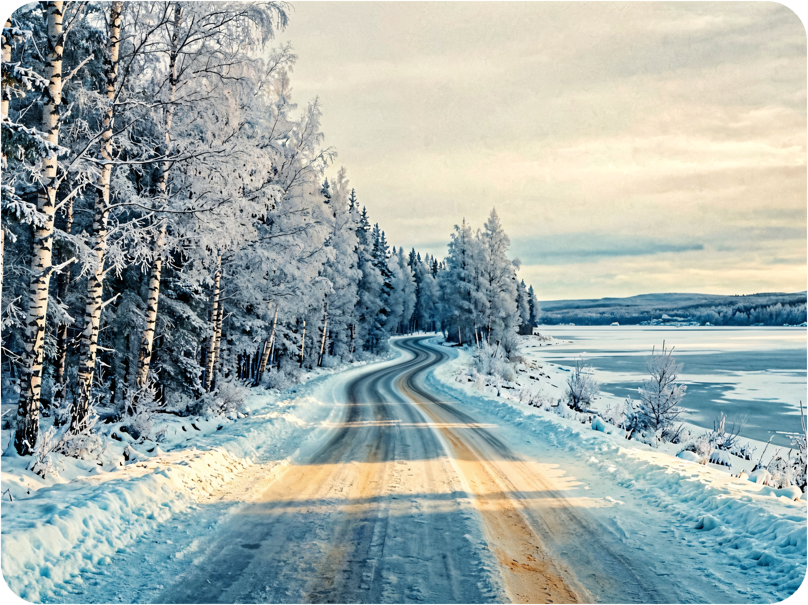
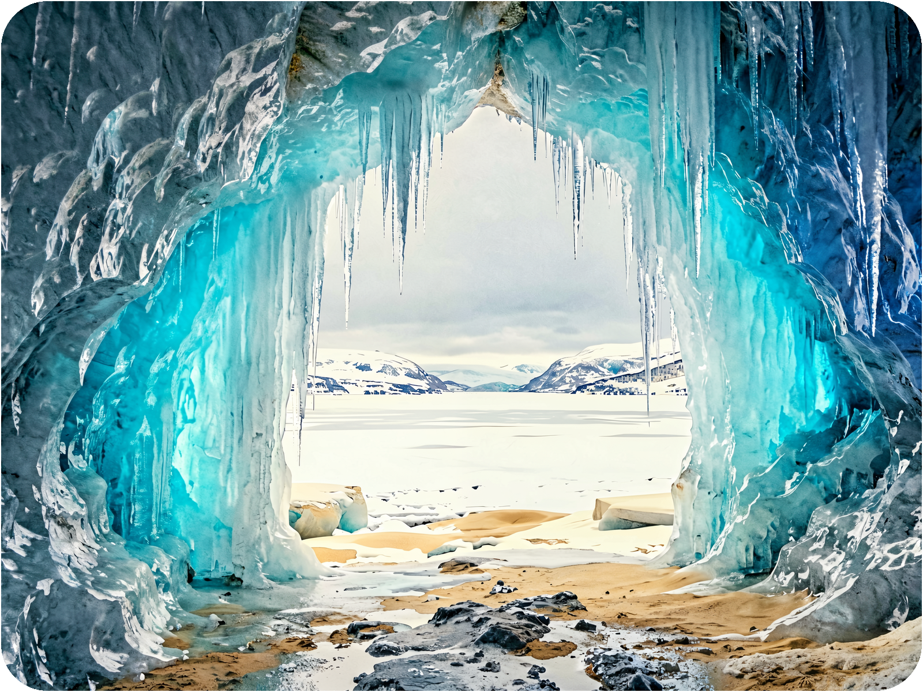
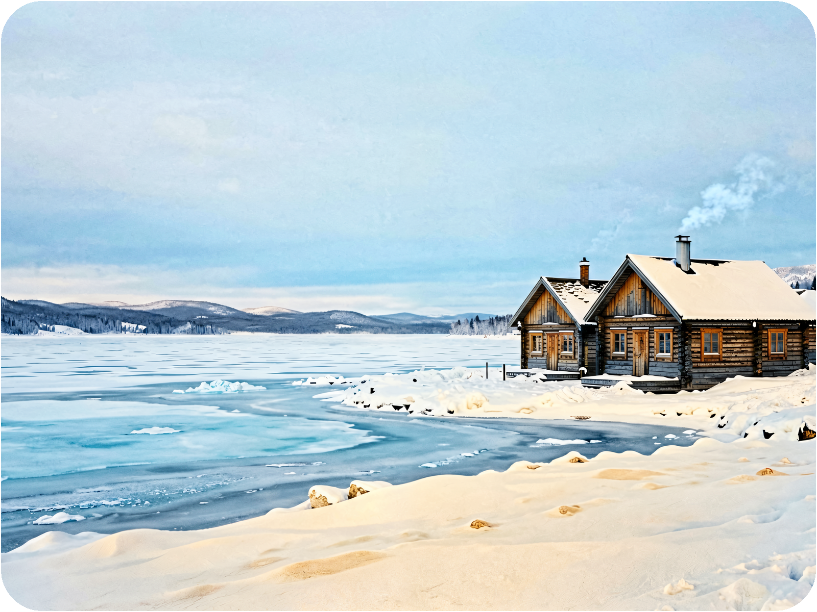
05 · SMALL VILLAGES
Day 5
湖畔公路
冰柱洞穴
白桦林
道路两侧是沉静的雪原
午后光线穿过透明冰层
暮色之前回到温暖木屋
慢下来，才看见冬天的层次。

Slide 7
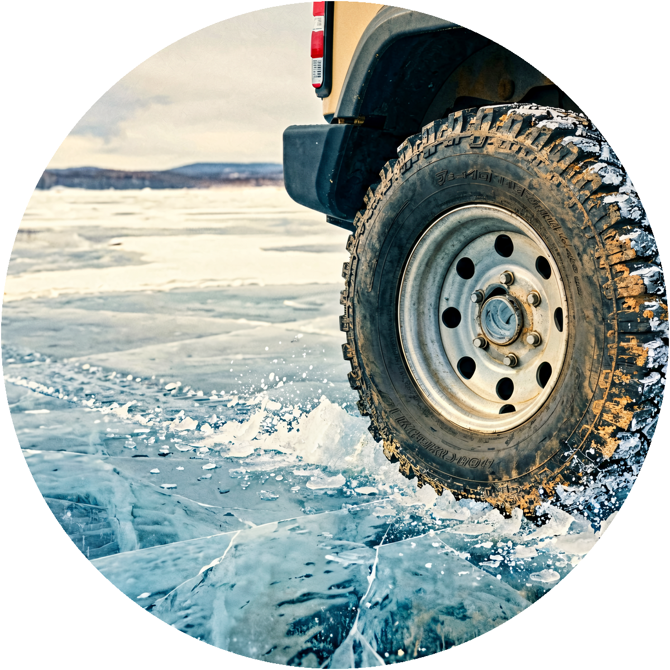
Day 6
日出拍摄
08:30
晨光
冰面穿越
11:00
湖面像一块缓慢呼吸的蓝色大陆。
野餐与热茶
在路上
14:30
辽阔
星空守候
18:00

Slide 8
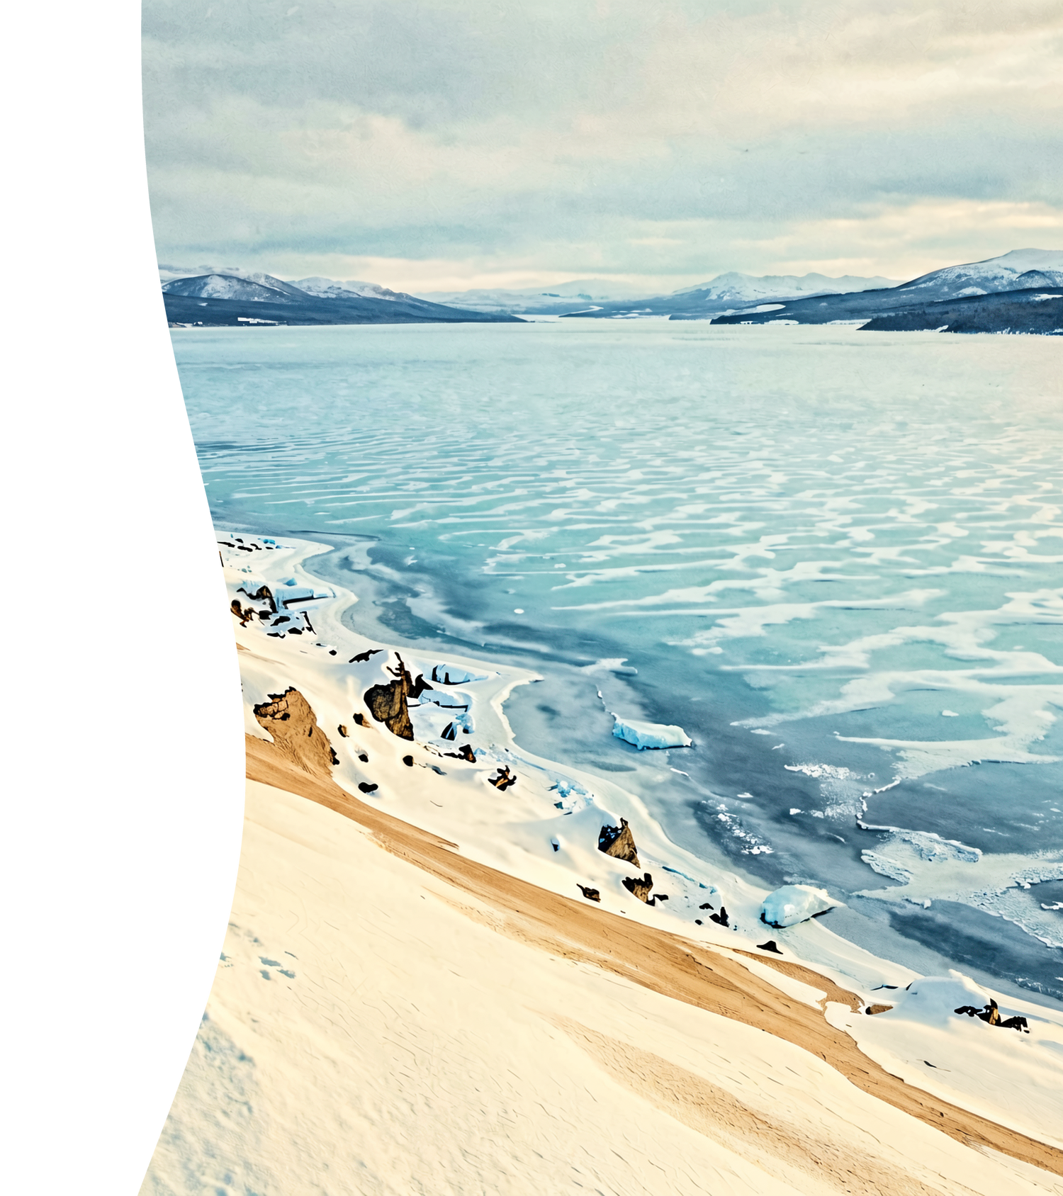
登高看湖
沿着雪脊上升，换一个高度重新认识贝加尔湖。
09:00
雪线起步
穿戴冰爪，沿背风坡缓慢爬升
11:30
山脊观景
停留拍摄，远眺湖面与岛屿
Day 7
13:00
热茶午餐
避开风口，补充热量后下撤
冰爪 · 手套 · 保温层 · 热水
1,276 m
最高海拔
体感 −24°C · 风速 18 km/h

Slide 9
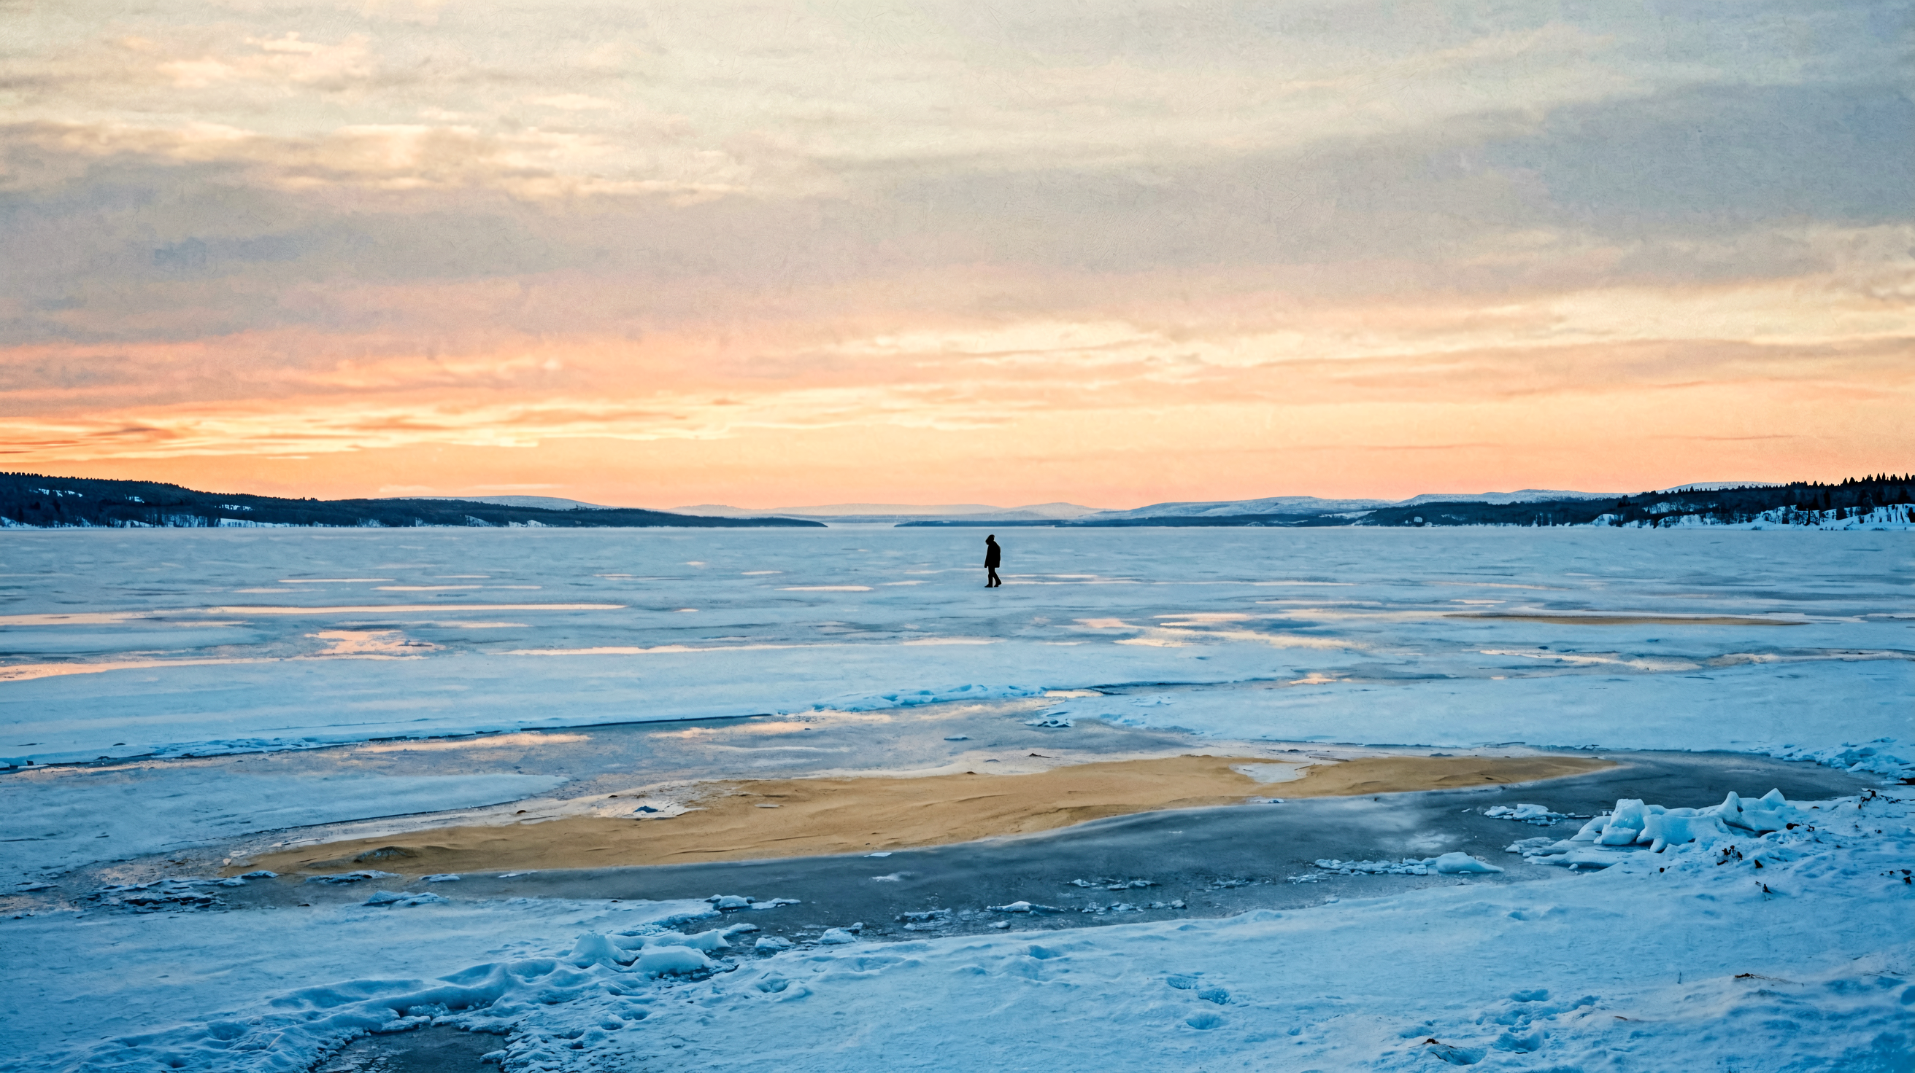
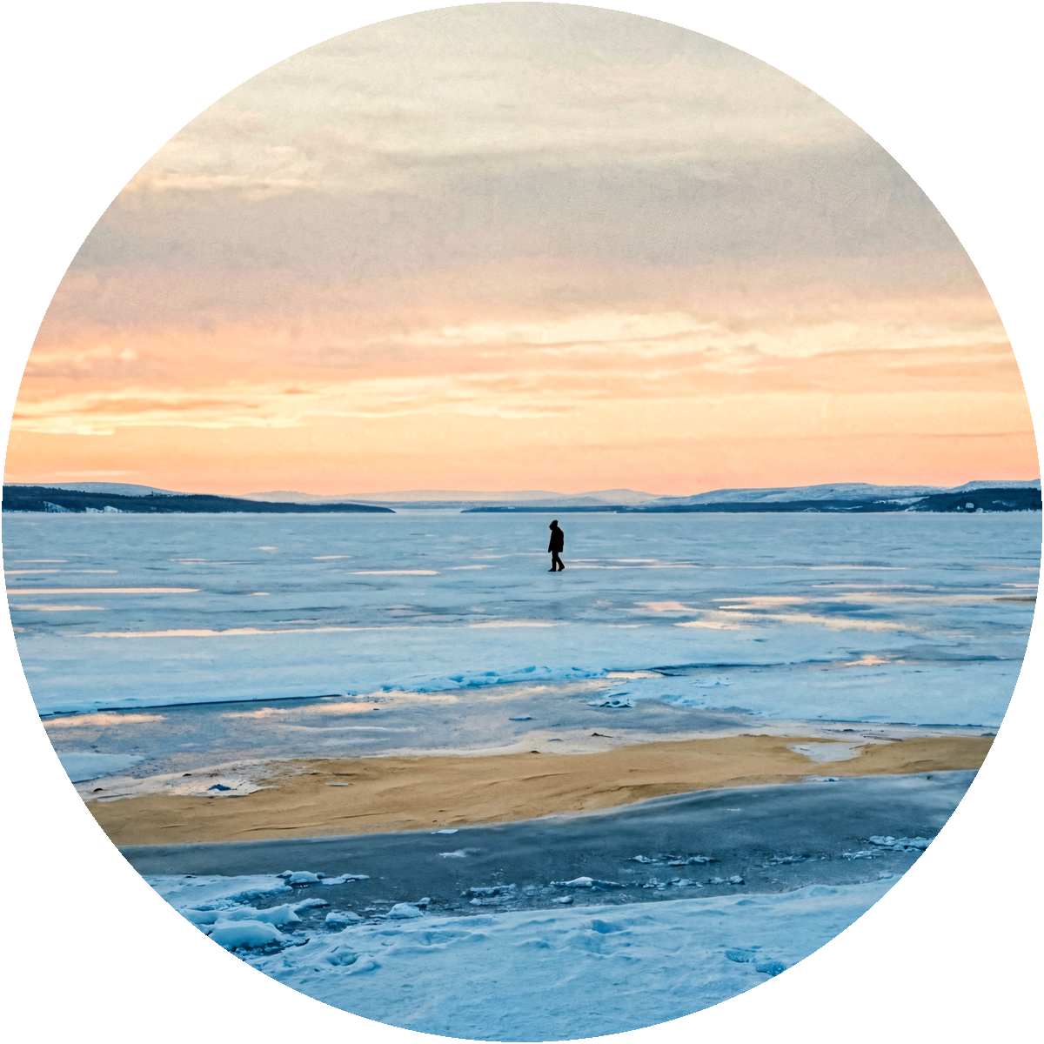
Day 8
告别不是结束
把最后一天留给散步、回望与整理。那些无法带走的辽阔，会留在记忆里。
最后的日出
08:30
返回伊尔库茨克
11:00
城市散步
14:30
启程回家
18:00
SAVE THE BLUE
08

Slide 10
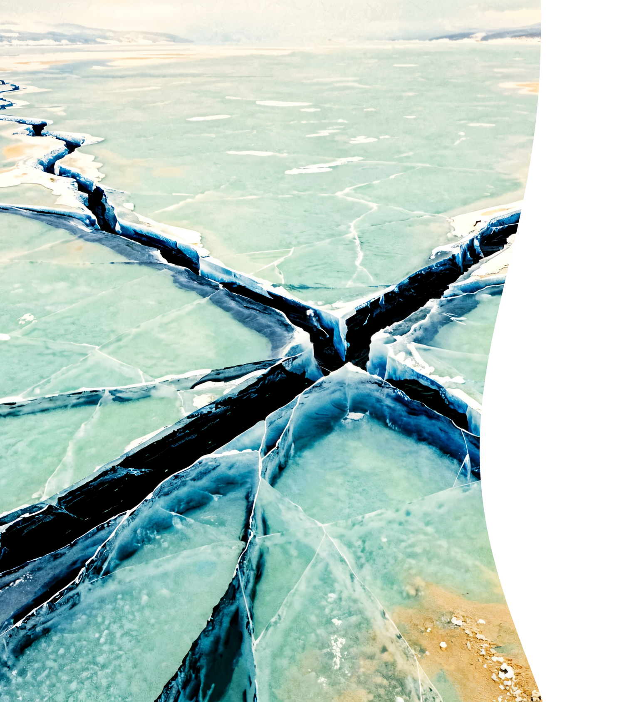
旅行备忘
八天的路线、温度与记忆，都收进这一页。
8 DAYS
完整行程
7 NIGHTS
湖畔住宿
−24°C
最低体感
1,276 M
最高海拔
写在最后
旅行结束后，真正留下来的不是走过多少公里，而是冰面裂开时的声音、木屋窗口的灯，以及站在辽阔之中重新感受到的自己。
THANK YOU FOR TRAVELLING WITH US
BAIKAL
WINTER NOTES · 2026

